Slide 1
《电子技术基础》
模拟部分 （第六版）
华中科技大学 张林

Slide 2
电子技术基础模拟部分
1 绪论
2 运算放大器
3 二极管及其基本电路
4 场效应三极管及其放大电路
5 双极结型三极管及其放大电路
6 频率响应
7 模拟集成电路
8 反馈放大电路
9 功率放大电路
10 信号处理与信号产生电路
11 直流稳压电源

Slide 3
9 功率放大电路
9.1 功率放大电路的一般问题
9.2 射极输出器——甲类放大的实例
9.3 乙类双电源互补对称功率放大电路
9.4 甲乙类互补对称功率放大电路
9.5 功率管
9.6 集成功率放大器举例

Slide 4
9.1 功率放大电路的一般问题
1. 功率放大电路的特点及主要研究对象
(1)功率放大电路的主要特点
功率放大电路是一种以输出较大功率为目的的放大电路。因此，要求同时输出较大的电压和电流。管子工作在接近极限状态。
一般直接驱动负载，带载能力要强。
(2)要解决的问题
提高效率
减小失真
管子的保护
# 功率放大电路与前面介绍的电压放大电路有本质上的区别吗？

Slide 5
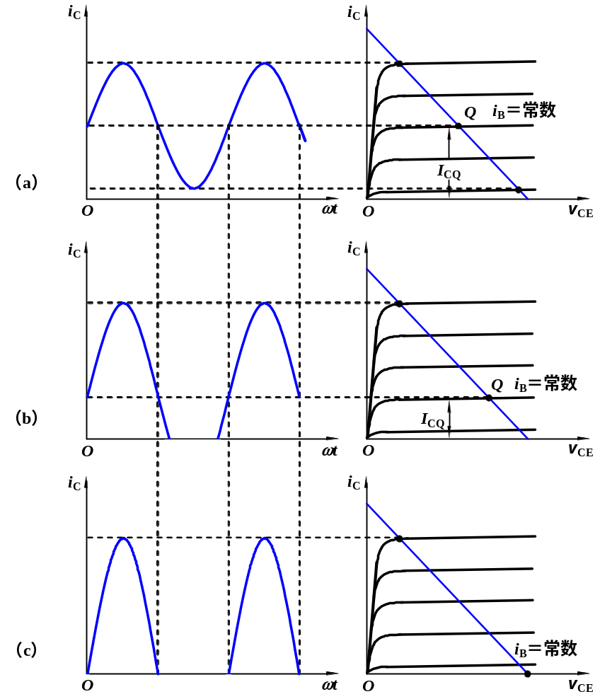

9.1 功率放大电路的一般问题
2. 功率放大电路提高效率的主要途径
降低静态功耗，即减小静态电流
四种工作状态
根据正弦信号整个周期内三极管的导通情况划分
甲类：一个周期内均导通
乙类：导通角等于180°
甲乙类：导通角大于180°
丙类：导通角小于180°
# 哪几种状态静态功耗最小？

Slide 6
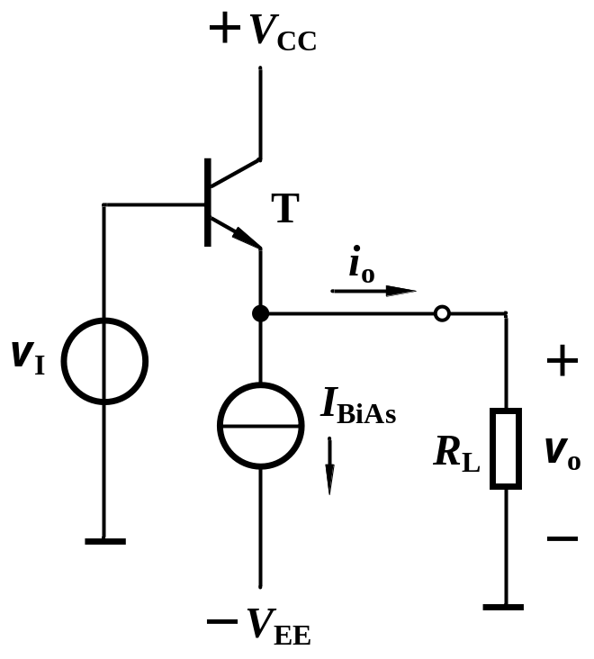
9.2 射极输出器——甲类放大的实例
特点：
电压增益近似为1，电流增益很大，可获得较大的功率增益，输出电阻小，带负载能力强。

Slide 7
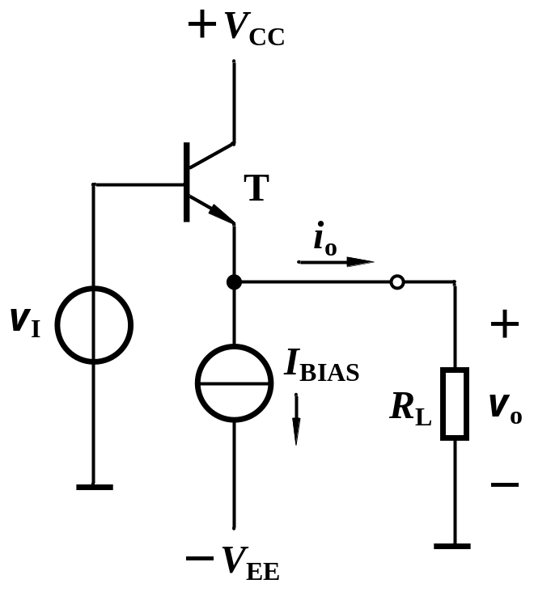
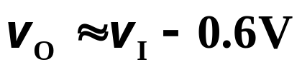
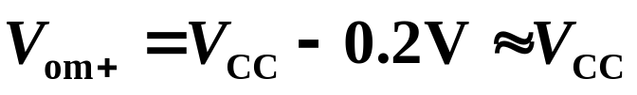
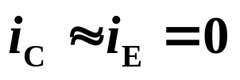

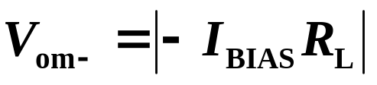
9.2 射极输出器——甲类放大的实例
输出电压与输入电压的关系
设BJT的饱和压V_{CES}≈0.2V
v_{O}正向振幅最大值
v_{O}负向振幅最大值， T截止
临界截止时

Slide 8

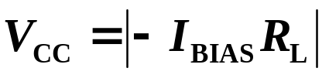
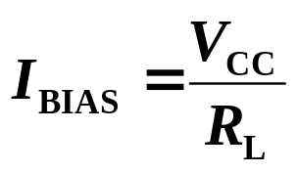



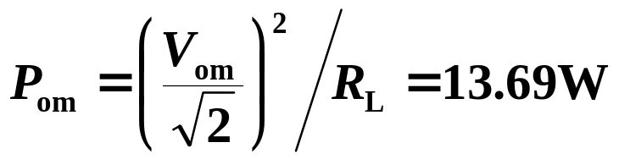
9.2 射极输出器——甲类放大的实例
当正弦波最大输出电压正负幅值相同时，可获得最大输出功率
即
当取
v_{i} 足够大
最大输出功率

Slide 9
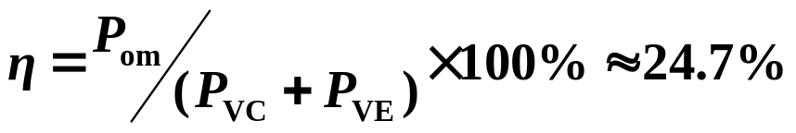
9.2 射极输出器——甲类放大的实例
电源提供的功率
P_{VC} = V_{DD} I_{BIAS} = 27.75 W
P_{VE} = V_{EE} I_{BIAS}= 27.75 W
放大器的效率
效率低

Slide 10
9.3 乙类双电源互补对称功率放大电路
9.3.1 电路组成
9.3.2 分析计算
9.3.3 功率BJT的选择

Slide 11
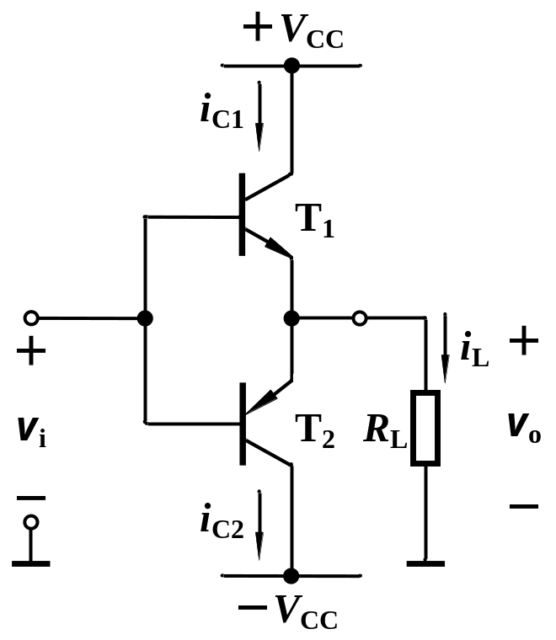
9.3.1 电路组成
1. 电路组成
由一对NPN、PNP特性相同的互补三极管组成，采用正、负双电源供电。这种电路也称为OCL互补功率放大电路。
2. 工作原理
两个三极管在信号正、负半周轮流导通，使负载得到一个完整的波形。

Slide 12
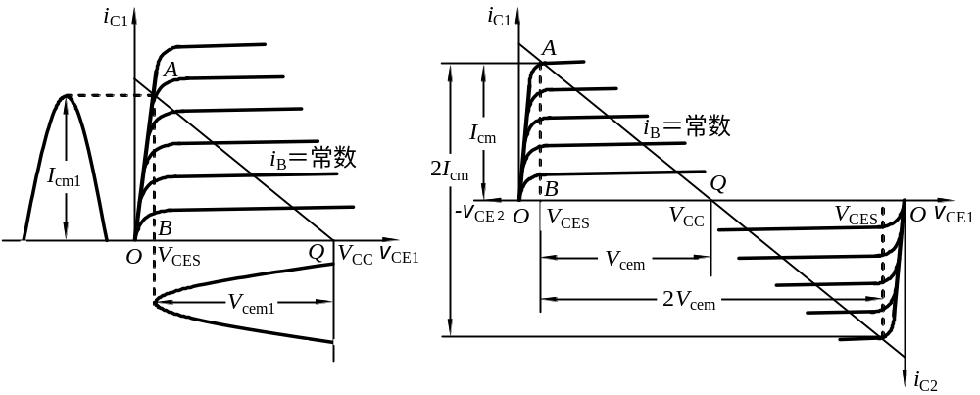
9.3.2 分析计算

Slide 13
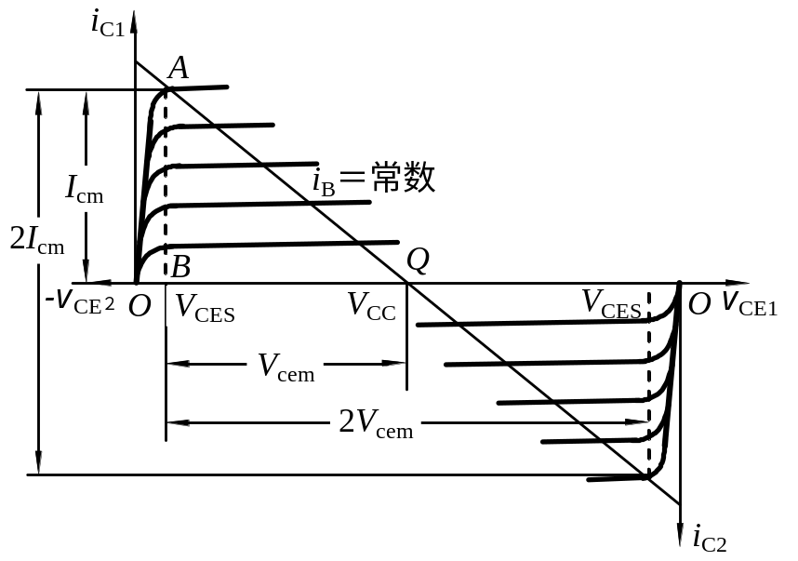
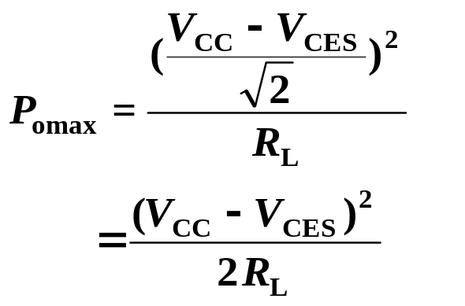
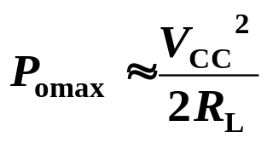
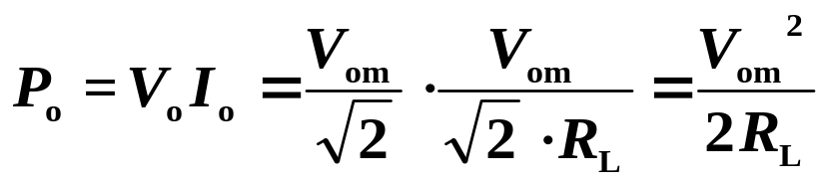
9.3.2 分析计算
1. 最大不失真输出功率P_{omax}
忽略V_{CES}时
实际输出功率

Slide 14
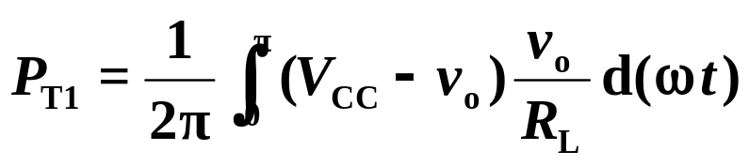
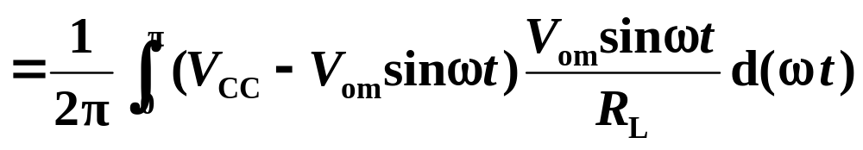
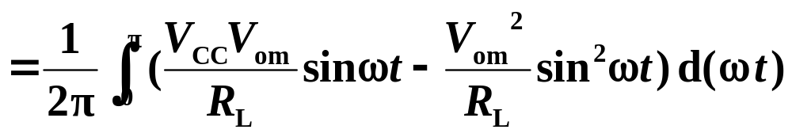
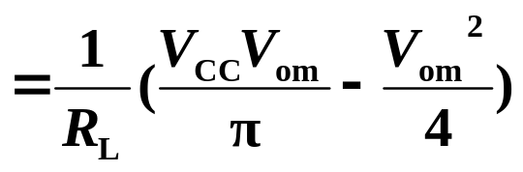
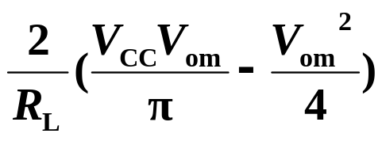

9.3.2 分析计算
2. 管耗P_{T}
单个管子在半个周期内的管耗
两管管耗

Slide 15
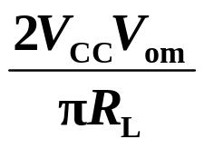

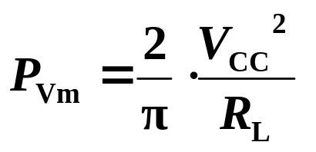

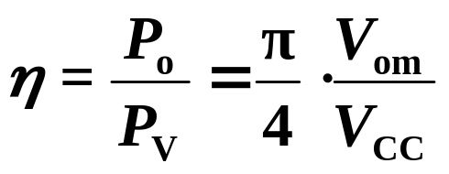
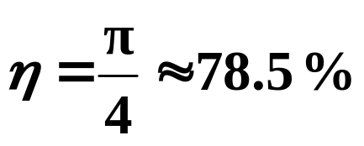
9.3.2 分析计算
3. 电源供给的功率P_{V}
当
4. 效率η
当

Slide 16
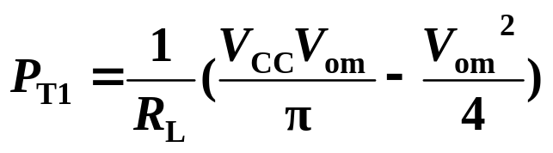
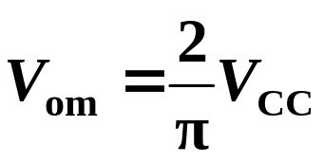
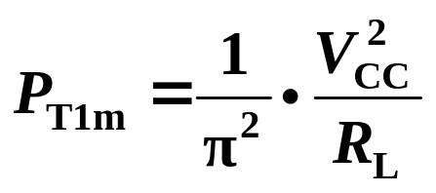
9.3.3 功率BJT的选择
1. 最大管耗和最大输出功率的关系
因为
当 ≈0.6V_{CC} 时具有最大管耗
≈0.2P_{om}
选管依据之一

Slide 17
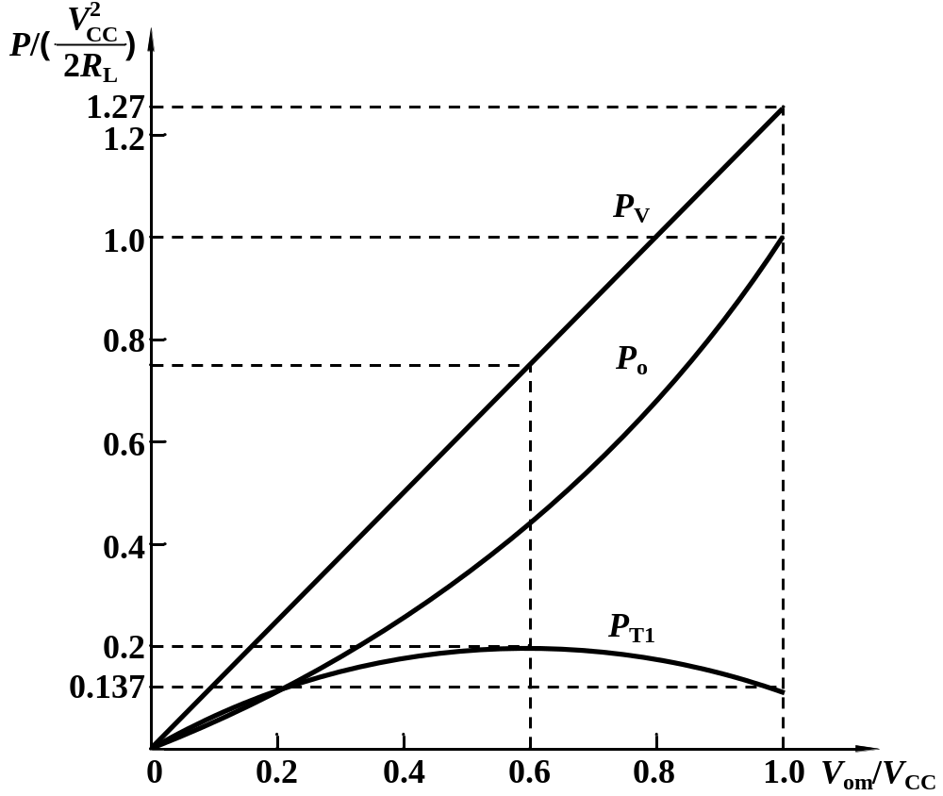
9.3.3 功率BJT的选择
功率与输出幅度的关系
2. 功率BJT的选择
（自学）

Slide 18
9.4 甲乙类互补对称功率放大电路
9.4.1 甲乙类双电源互补对称电路
9.4.2 甲乙类单电源互补对称电路
9.4.3 MOS管甲乙类双电源互补对称电路

Slide 19
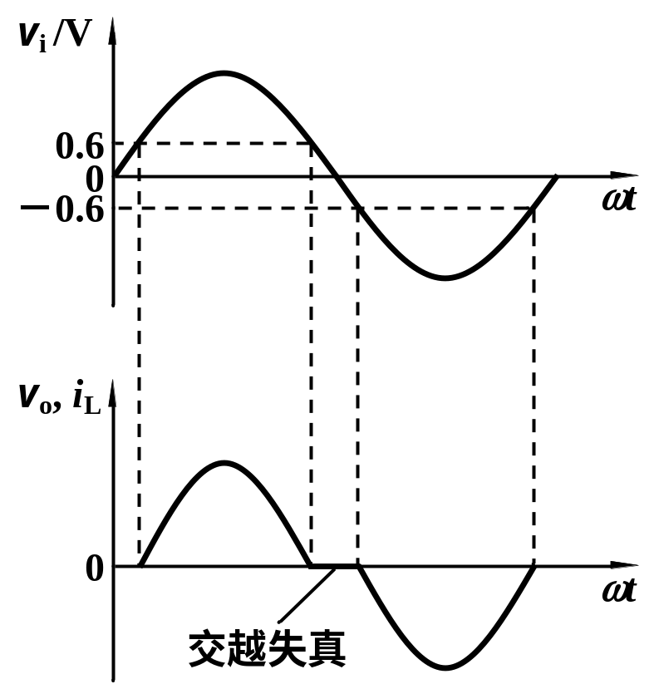
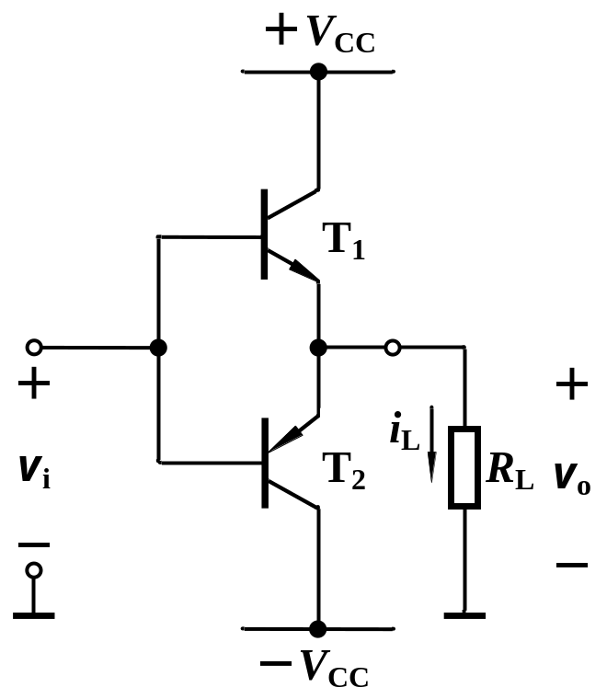
9.4.1 甲乙类双电源互补对称电路
乙类互补对称电路存在的问题

Slide 20

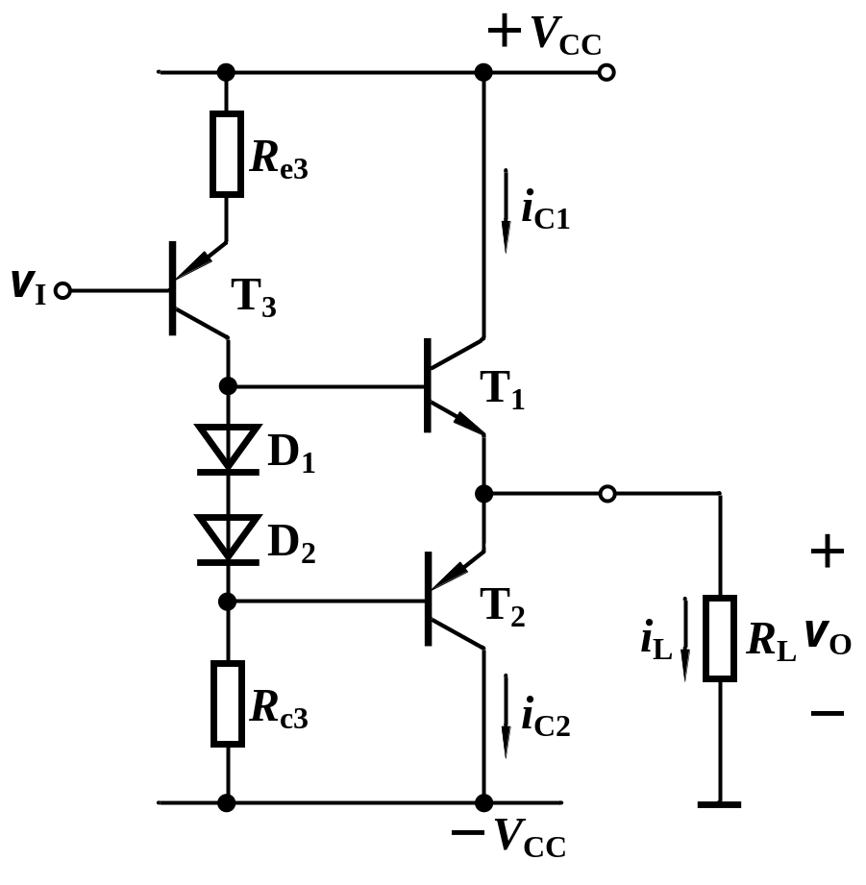

9.4.1 甲乙类双电源互补对称电路
1. 静态偏置
设T₃已有合适
的静态工作点
可克服交越失真
2. 动态工作情况
二极管等效为恒压模型
交流相当于短路
# 在输入信号的整个周期内，两二极管是否会出现反向偏置状态？

Slide 21
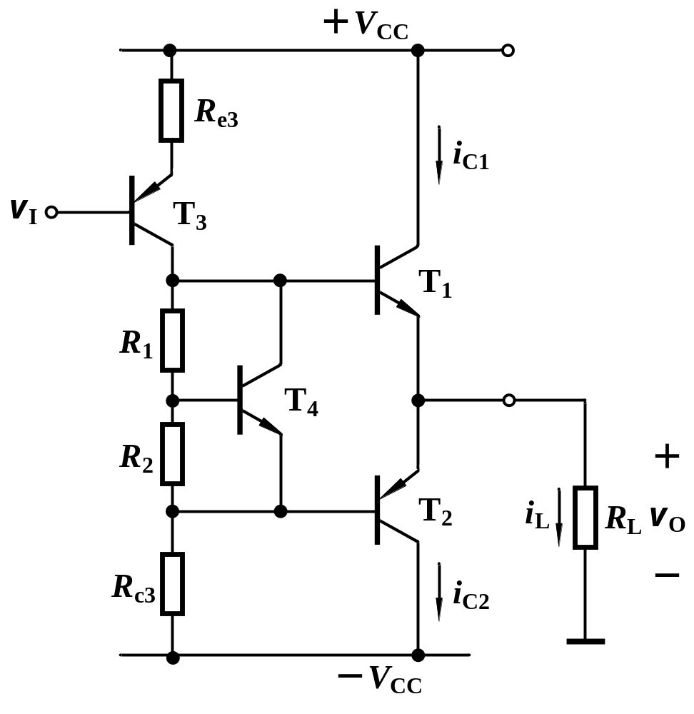
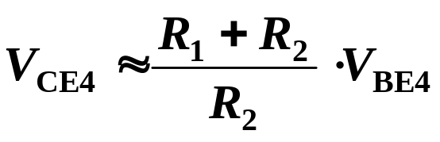
9.4.1 甲乙类双电源互补对称电路
另一种偏置方式
V_{BE4}可认为是定值
R₁、R₂不变时，V_{CE4}也是定值，可看作是一个直流电源。
P_{o}、P_{T}、P_{V}和P_{Tm}仍然按照乙类功放计算公式进行估算。

Slide 22
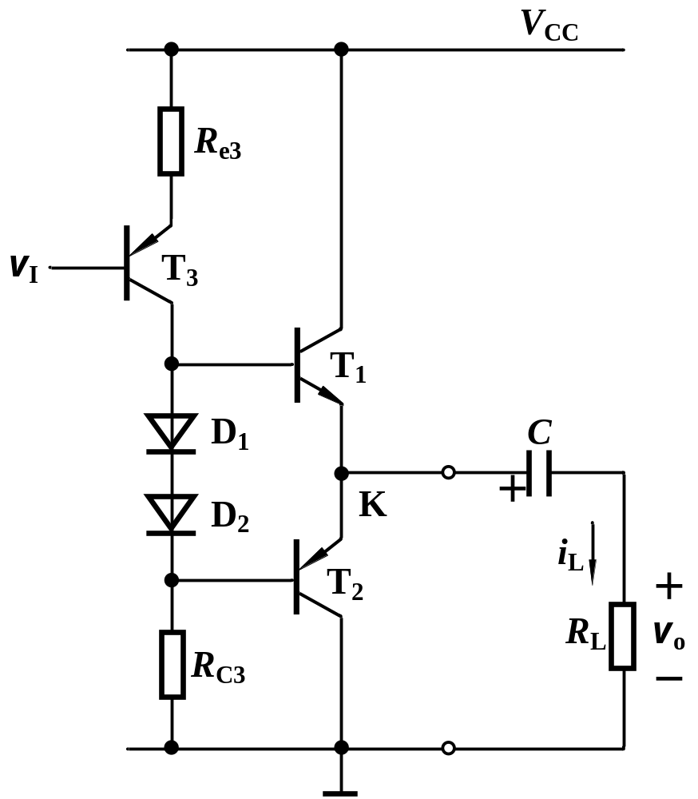
9.4.2 甲乙类单电源互补对称电路
静态时，偏置电路使V_{K}＝V_{C}≈V_{CC}/2（电容C充电达到稳态）。
当有信号v_{i}时
负半周T₁导通，有电流通过负载R_{L}，同时向C充电
正半周T₂导通，则已充电的电容C通过负载R_{L}放电。
只要满足R_{L}C >>T_{信}，电容C就可充当原来的－V_{CC}。
计算P_{o}、P_{T}、P_{V}和P_{Tm}的公式必须加以修正，以V_{CC}/2代替原来公式中的V_{CC}。

Slide 23
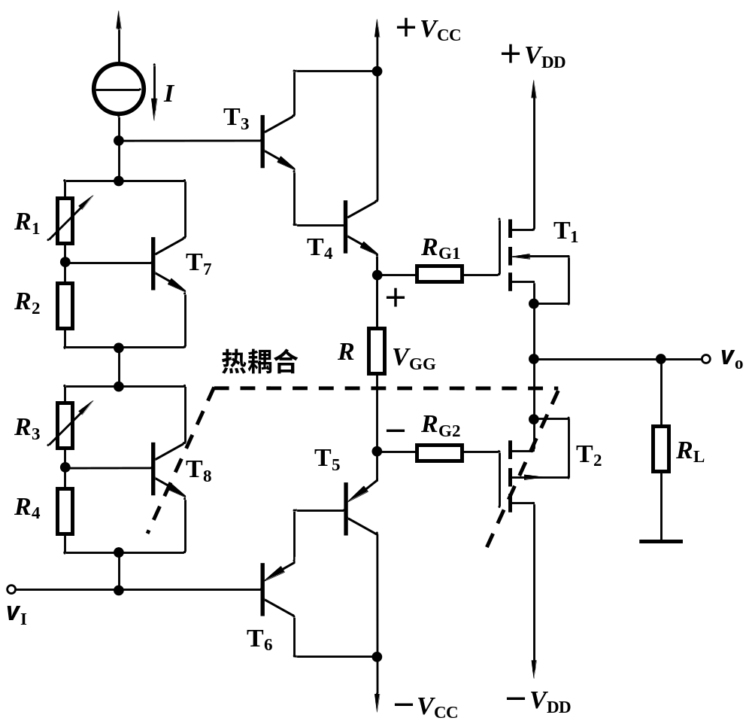
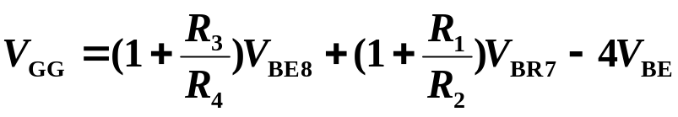
9.4.3 MOS管甲乙类双电源互补对称电路
复合管
消除高频振荡
温度补偿
V_{BE}扩展电路提供静态偏置
V_{BE}扩展电路提供静态偏置
消除高频振荡
复合管

Slide 24
9.5 功率管
9.5.1 功率器件的散热与功率BJT的
二次击穿问题
9.5.2 功率VMOSFET和DMOSFET

Slide 25
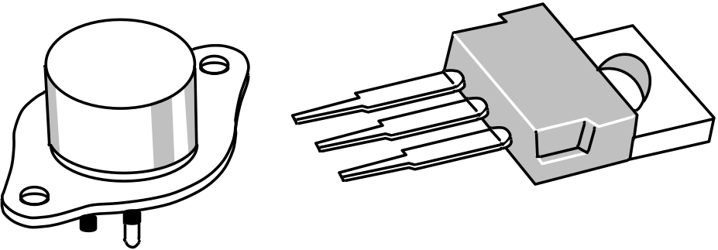
9.5.1 功率器件的散热与功率BJT的二次击穿问题
1. 功率BJT的散热
在给负载输送功率的同时，管子本身也要消耗一部分功率。
管子消耗的功率直接表现在使管子的结温升高。
功率BJT外形
当结温超过一定温度时（锗管一般约为90℃，硅管约为150℃），会使管子损坏。
在BJT中，管子上的电压绝大部分降在集电结上，它和流过集电结的电流造成集电极功率损耗，使管子产生热量。所以通常用集电极耗散功率来衡量BJT的耗散功率。

Slide 26
9.5.1 功率器件的散热与功率BJT的二次击穿问题
1. 功率BJT的散热
功率BJT的最大允许耗散功率P_{CM}，总的热阻R_{T}、最高允许结温T_{j}和环境温度T_{a}之间的关系为
T_{j}－T_{a}＝R_{T}P_{CM}
其中，热阻R_{T} 包括集电结到管壳的热阻，管壳与散热片之间的热阻，散热片与周围空气的热阻。单位为℃/W（或℃/mW）。
当最高结温和环境温度一定，热阻越小，允许的管耗就越大。散热片及其面积大小可以明显改变热阻的大小。
例如，某BJT不加散热装置时，允许的功耗P_{CM}仅为1W，如果加上120×120×4mm³的铝散热板时，则允许的P_{CM}增至10W。
通常手册中给出的P_{CM}，是在环境温度为25℃时的数值。

Slide 27
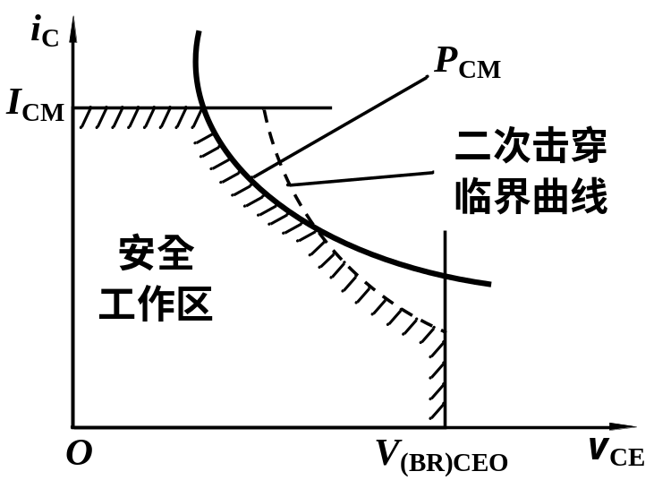
9.5.1 功率器件的散热与功率BJT的二次击穿问题
2. 功率BJT的二次击穿
实际应用中，功率BJT并未超过允许的P_{CM}值，管身也不烫，但功率BJT却突然失效或者性能显著下降。这种损坏不少是二次击穿引起的。
产生二次击穿的原因主要是由于流过BJT结面的电流不均匀，造成结面局部高温（称为热斑），因而产生热击穿所致。与BJT的制造工艺有关。
因此，功率管的安全工作区，不仅受集电极允许的最大电流I_{CM}、集射间允许的最大击穿电压V_{(BR)CE}和集电极允许的最大功耗P_{CM}所限制，而且还受二次击穿临界曲线所限制。

Slide 28
9.5.1 功率器件的散热与功率BJT的二次击穿问题
3. 提高功率BJT可靠性的主要途径
（1）在最坏的条件下（包括冲击电压在内），工作电压不应超过极限值的80%；
（2）在最坏的条件下（包括冲击电流在内），工作电流不应超过极限值的80%；
（3）在最坏的条件下（包括冲击功耗在内），工作功耗不应超过器件最大工作环境温度下的最大允许功耗的50%；
（4）工作时，器件的结温不应超过器件允许的最大结温的70%～80%。
对于开关电路中使用的功率器件，其工作电压、功耗、电流和结温（包括波动值在内）都不得超过极限值。

Slide 29
9.5.1 功率器件的散热与功率BJT的二次击穿问题
4. 保证器件正常运行的保护措施
为了防止由于感性负载而使管子产生过压或过流，可在负载两端并联二极管（或二极管和电容）；
可以用V_{Z}值适当的稳压管并联在功率管的c、e两端，以吸收瞬时的过电压等。

Slide 30
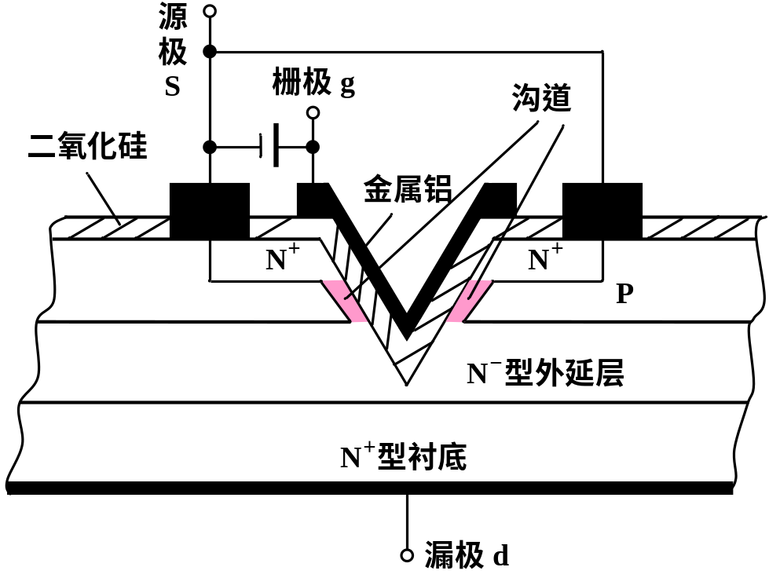
9.5.2 功率VMOSFET和DMOSFET
1. VMOS管
V型开槽的纵向MOS管，称为VMOS（Vertical MOS）
电流沿导电沟道由漏极到源极的流动是纵向的
沟道很短，电流I_{D}很大 ，可达200A
N－外延层提高了耐压值，达1 000V以上
非线性失真小

Slide 31
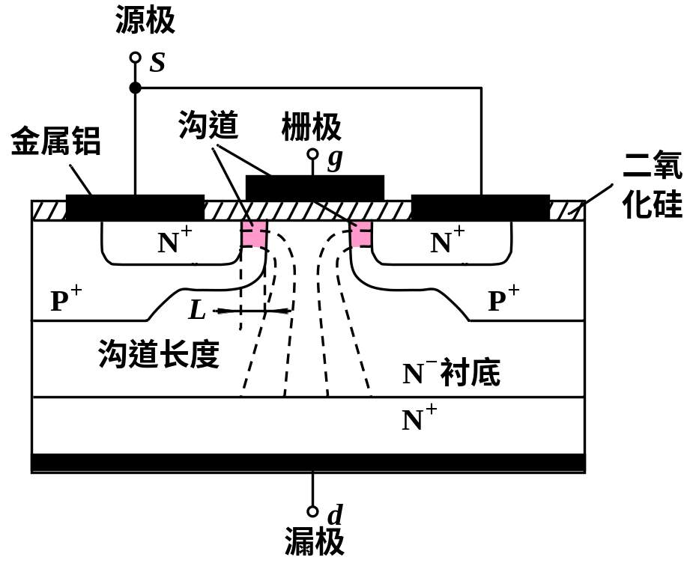
9.5.2 功率VMOSFET和DMOSFET
2. DMOS管
双扩散MOS管，称为DMOS（Double-diffused MOS）
电流也是纵向流动的
沟道很短，电流I_{D}很大 ，可达50A
N－层提高了耐压值，达600V以上

Slide 32
9.5.2 功率VMOSFET和DMOSFET
3. MOS功率管的优点
（1）与MOS器件一样是电压控制电流器件，输入电阻极高，因此所需驱动电流极小，功率增益高。
（2）MOS管不存在二次击穿
（3）因为少子存储问题，功率MOS管具有更高的开关速度，双极型功率管的开关时间在100ns至1μs之间，而MOS功率管的开关时间约为10~100ns，其工作频率可达100kHZ到1MHZ以上，所以大功率MOS管常用于高频电路或开关式稳压电源等。VMOS在这一点上更显优越（其f_{T}＝600MHZ）。
（4）MOS管与BJT相比几乎不需要直流驱动电流。但MOS功率放大电路的驱动级至少要提供足够的电流来保证对MOS管较大的输入电容进行充放电。

Slide 33
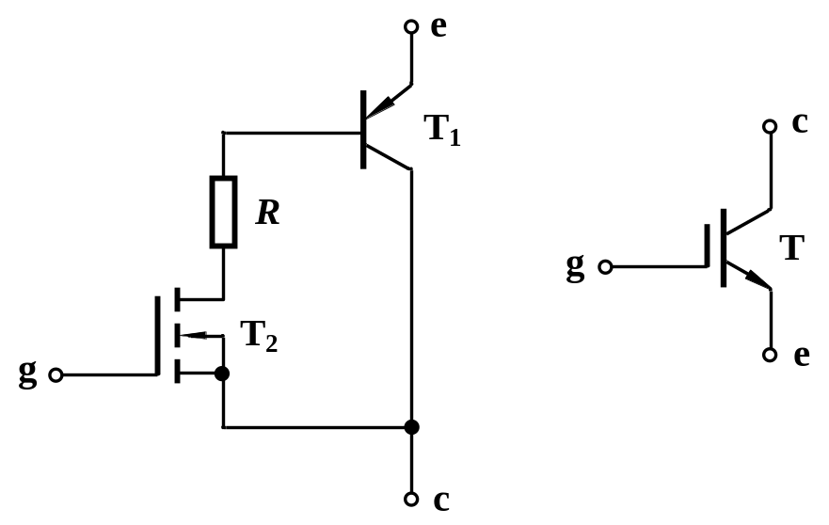
9.5.2 功率VMOSFET和DMOSFET
4. MOS功率管的缺点
为了获得高耐压值，器件有低掺杂浓度的N⁻层，导致导通电阻变大
绝缘栅双极型功率管（IGBT）

Slide 34
9.6 集成功率放大器举例
9.6.1 以MOS功率管作输出级的集成
功率放大器
9.6.2 BJT集成功率放大器举例

Slide 35
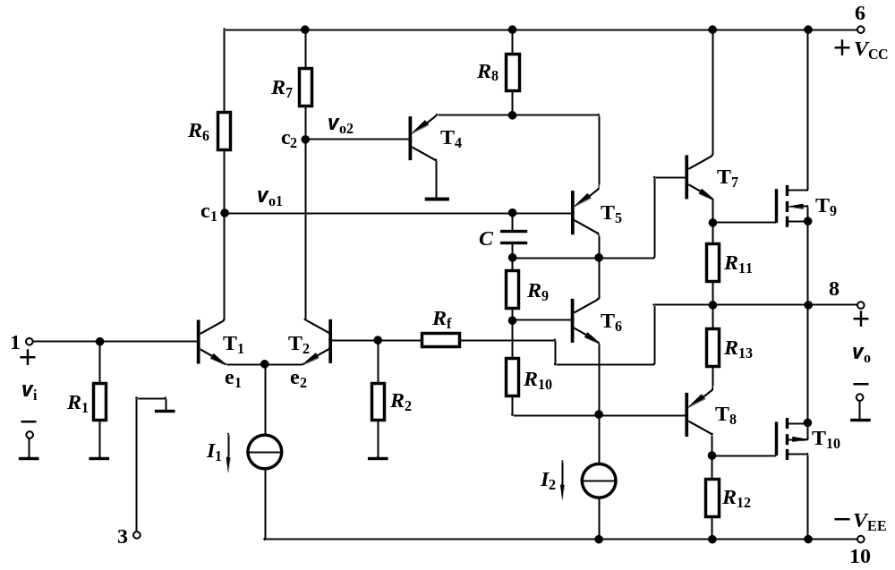
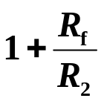
9.6.1 以MOS功率管作输出级的集成功率放大器
SHM1150Ⅱ型集成功率放大器
3号脚内部是接地的
VMOS管
频振荡
信号只能从1号脚到地之间输入
增益是固定的，由R_{f}和R₂决定

Slide 36
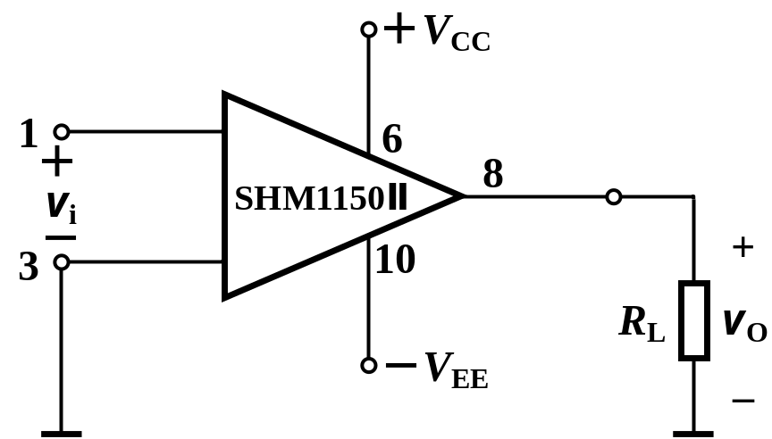
9.6.1 以MOS功率管作输出级的集成功率放大器
SHM1150Ⅱ型集成功率放大器
工作电压±12V～±50V
最大输出功率可达150W

Slide 37
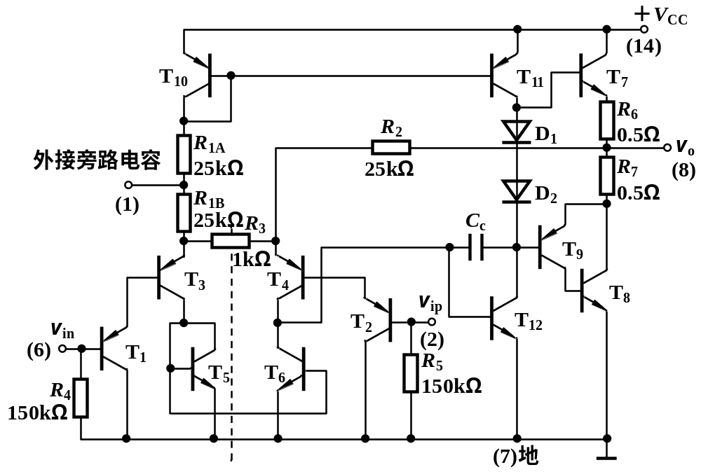
9.6.2 BJT集成功率放大器举例
BJT集成音频功率放大器LM380

Slide 38
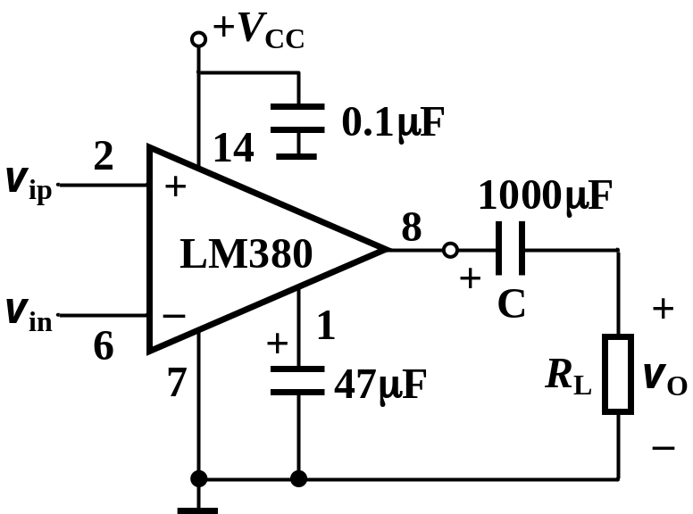
9.6.2 BJT集成功率放大器举例
BJT集成音频功率放大器LM380
固定增益51倍
最大工作电压22V
最大输出功率5W
可双端输入，也可单端输入。
不用的输入端可悬空
end

